Slide 1
Sprawiedliwi Lubelszczyzny

Slide 2
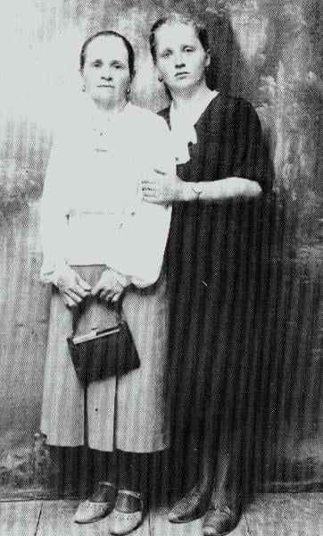
Rodzina Sikorów Historia
Życie przed wojną Bożnica była, była. Była i jest jeszcze. (...) Trochę tam pamiętam, bo jak były u nas, to tam modliły się, swoje te rozmaite biblije miały, przypinały se do głowy. Modliły się, nikt im tam nie bronił.
Karolina i Edwarda Sikora

Slide 3
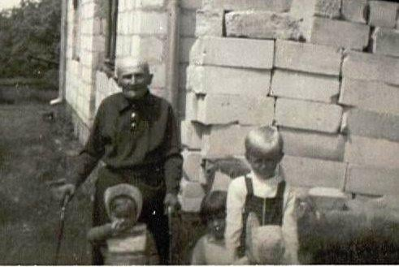
O kryjówce
Żydzi poprosili wówczas rodziców Edwardy, Karolinę i Jana, którzy posiadali we wsi niewielkie gospodarstwo, o przygotowanie dla nich kryjówki. Od tego czasu Sikorowie ukrywali całą siódemkę w specjalnie przygotowanym bunkrze pod jednym z pomieszczeń swego domu.
Jan Sikora z prawnukami w Stróży w latach 80

Slide 4
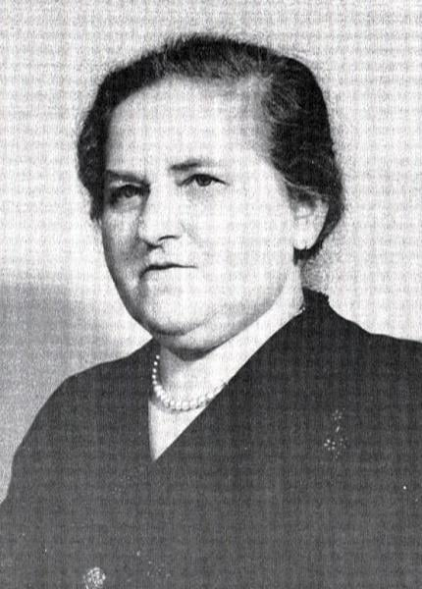
O sąsiadach
„Kowalik wiedział, że u nas są Żydy. Przyniósł im raz mleka im przyniósł w dzbanku. Raz im grochu takiego zielonego przyniósł, także tam wspomagał ich tam troszeczkę. A, o, grochu przyniósł, to mówi grochówkę se ugotujeta. Także Kowalik niby wiedział, że u nas są Żydy. Ale wszystko w ukryciu, nie puścił pary z pyska”. – Edwarda Boś Sikora
Raizel Edelstein ( ukrywana )

Slide 5
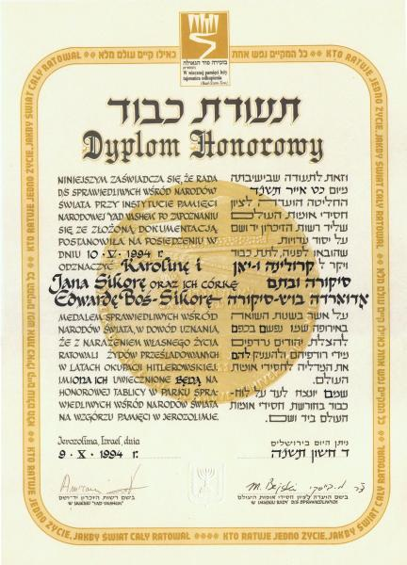
Dyplom YV
Sprawiedliwi wśród Narodów Świata to osoby nieżydowskiego pochodzenia, które podczas II wojny światowej bezinteresownie, narażając życie, wolność lub stanowisko udzielały pomocy Żydom prześladowanym przez nazistowskie Niemcy. Tytuł ten przyznawany jest od 1963 r. przez Państwo Izrael ratującym z całego świata.

Slide 6
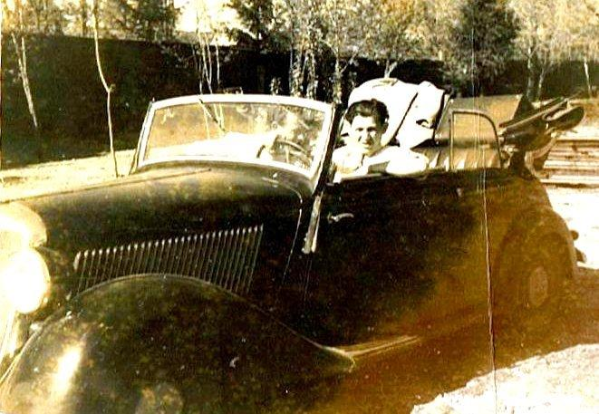
Po Wojnie
Wszystkie osoby, którym Sikorowie udzielili pomocy, przeżyły wojnę. Po wyzwoleniu w lipcu 1944 r. Edelsteinowie wyemigrowali do Kanady, nie tracąc jednak kontaktu z Sikorami. Jakub Erlich wyjechał pod koniec lat 40. do USA, zaś Sabutek i jego córka do Izraela.
Jakob Erlich, Polska, okolice Kraśnika, 17 VIII 1949 r.

Slide 7
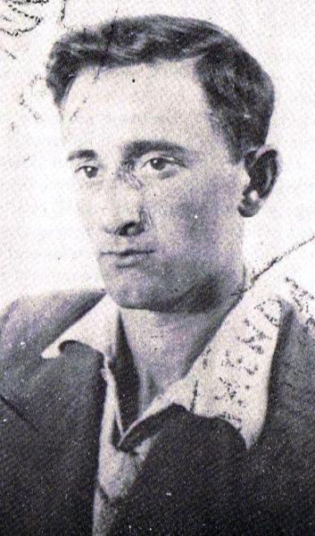
Nowi mieszkańcy
Wkrótce do znajdującej się w ukryciu rodziny dołączyło dwóch żydowskich zbiegów z kraśnickiego getta, Jankiel (Jakub?) Erlich i Yehiel Rolnik. Sikorowie przez kilka miesięcy w zabudowaniach gospodarczych ukrywali Mosze Sabutka i jego 8-letnią córkę.
Sam (Szlomo) Edelstein, lata powojenne, Niemcy

Slide 8
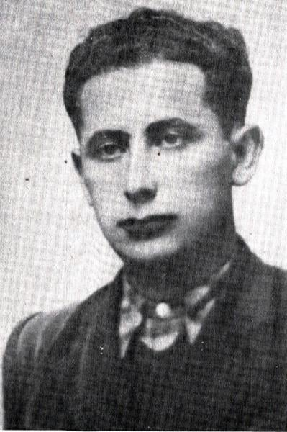
Tragiczny Los...
Tragiczny los spotkał jedynie Yehiela Rolnika, prawdopodobnie zamordowanego przez bandytów po opuszczeniu kryjówki. Skutków powojennego antysemityzmu nie ustrzegli się też Sikorowie, których gospodarstwo zostało obrabowane i podpalone.
Yehiel Rolnika, zdjęcie przedwojenne

Slide 9
Dziękujemy za uwagę
Prezentację przygotowali uczniowie Szkoły Podstawowej im. ks. Stanisława Zielińskiego w Stróży
Filip Janduła Dominik Rej Wojciech Żaba
Opiekun dydaktyczny: Krzysztof Kuśmierczyk
Źródła: sprawiedliwi.org.pl,

